Slide 1

2020
“校园助手”UI设计报告

Slide 2





总体设计思路和风格
主要UI界面的展示、介绍
动效展示

Slide 3




1
总体UI设计思路和风格

Slide 4
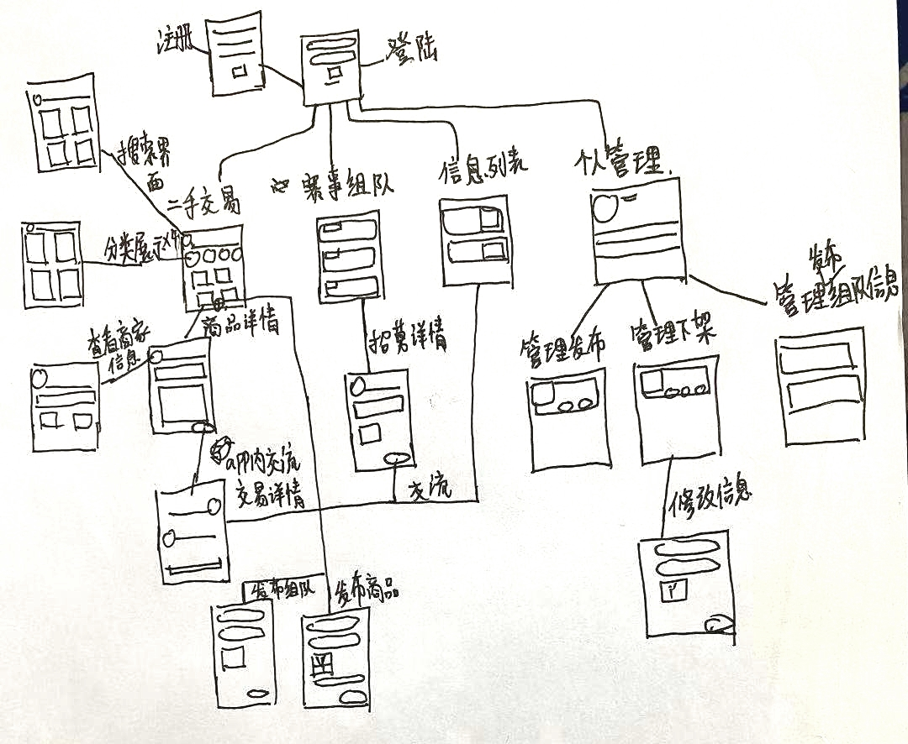
功能->界面
EARLY GOAL

Slide 5
界面选项较多，跳转多
总体风格偏向简易大方，选项按键应该醒目且有文字引导。让用户能很快明白主要操作
图片展示占据范围大
文字和图片并重
开始的图片布局非常重要，相关界面或结构可以重用
要注重文字和图片的协调与融合

Slide 6

2
主要功能UI的展示、介绍

Slide 7
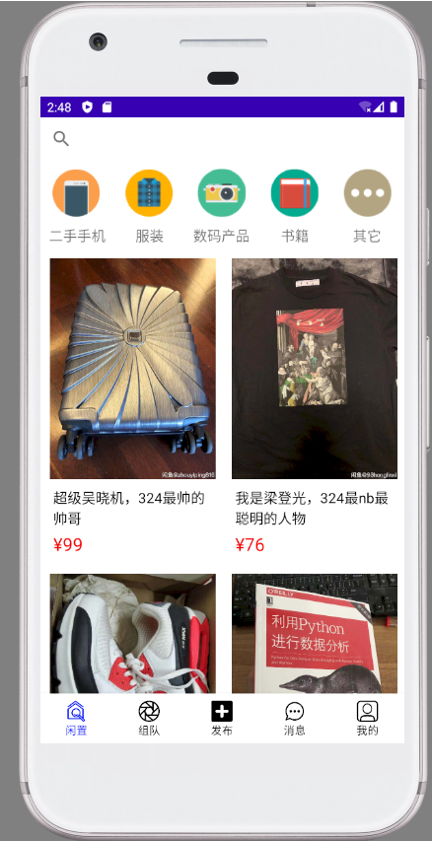
二手物品展示
横向布局显示分类框
RecyclerView瀑布流布局展示图片+文字
BottomNavigationView底部菜单导航

Slide 8
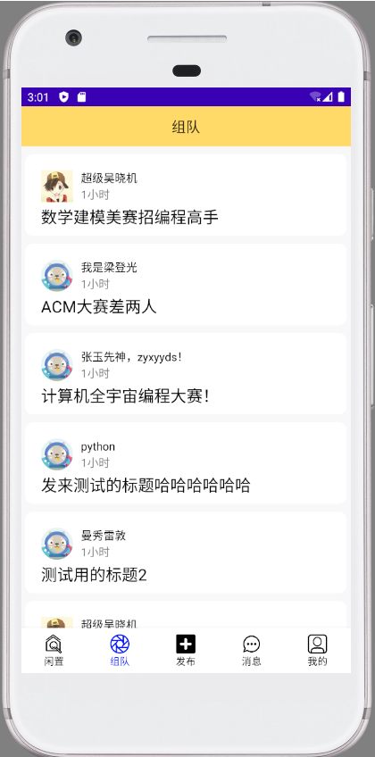
招募队员
隐藏系统自带的ActionBar后自定义布局
主体仍是用RecyclerView展示图片+文字

Slide 9
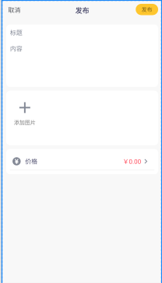
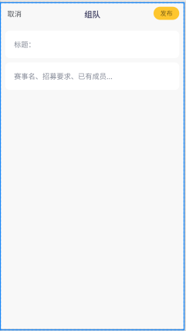
发布界面
自定义控件+圆角矩形输入框+灰白背景颜色对比

Slide 10
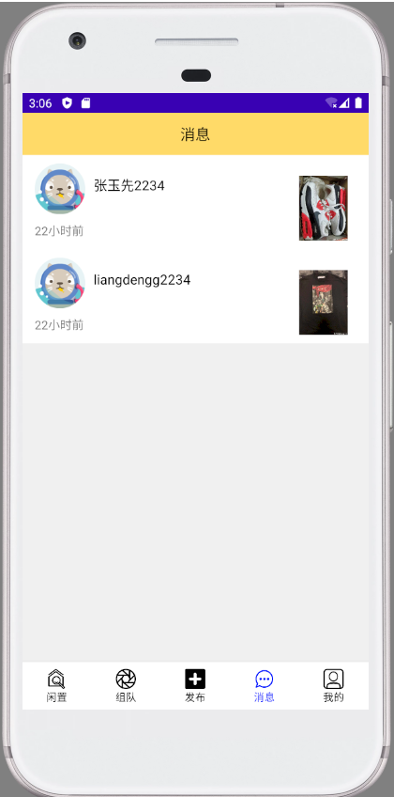
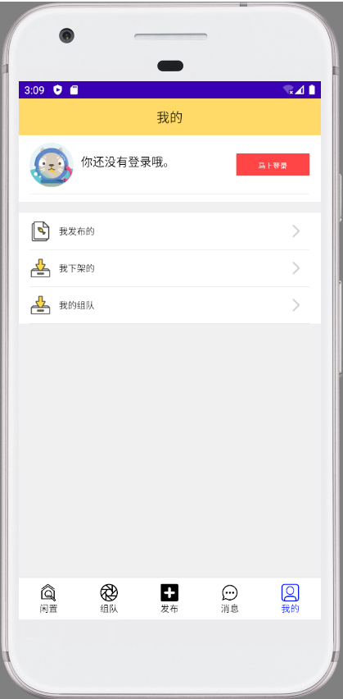
“消息”+“我的”
标题+RecyclerView+BottomNavigationView

Slide 11

3
动效展示

Slide 13

年中总结报告 BUSINESS REPORT

